Slide 1
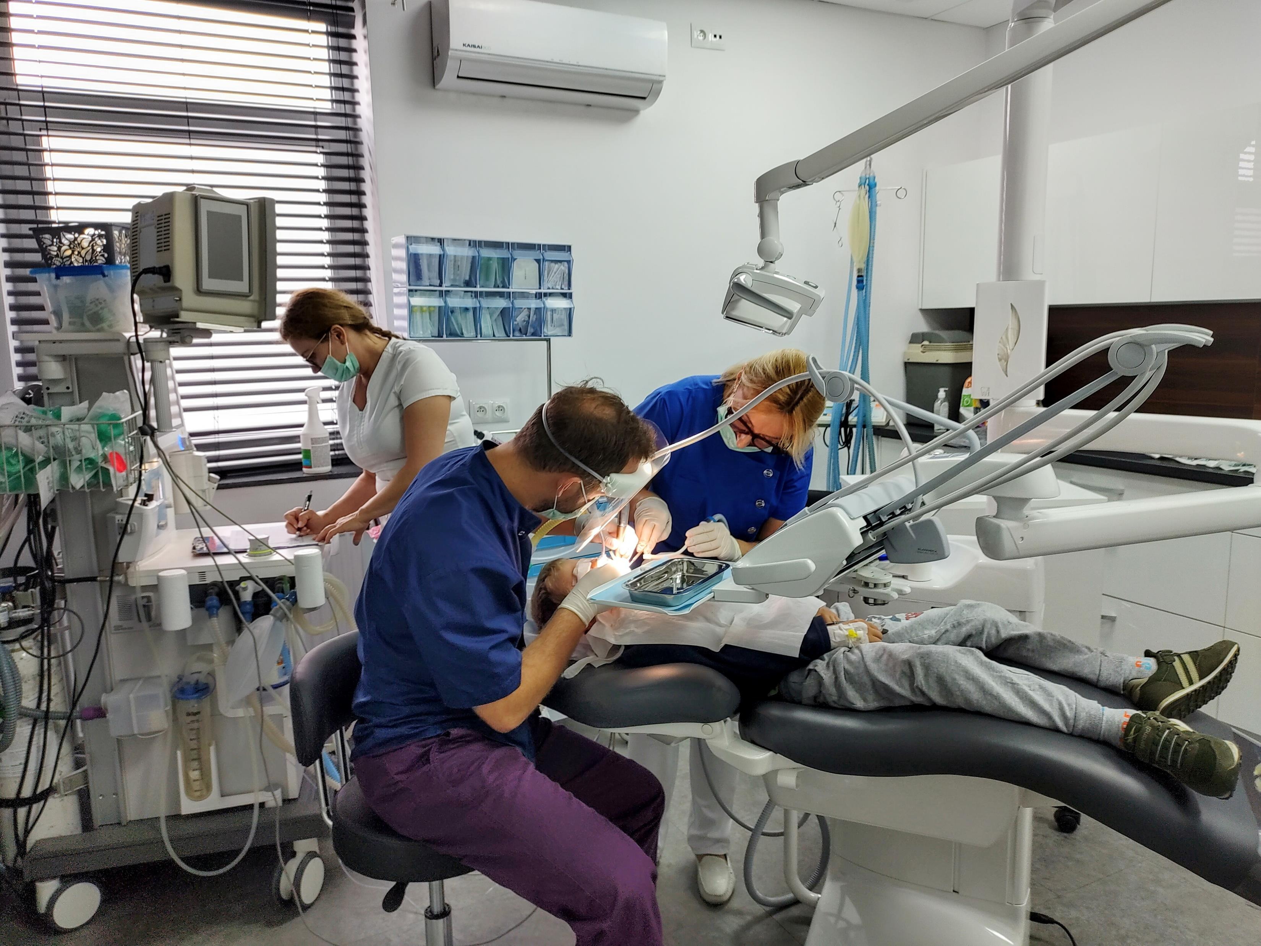
Znieczulenie ogólne w stomatologii
Lek. med. Jan Iżykowski
Specjalista w anestezjologii i intensywnej terapii
Opole, stan na grudzień 2025 r.

Slide 2
O mnie
- 36 lat pracy jako anestezjolog i ok 61,5 tys. znieczuleń na koncie. Specjalizacje z anestezjologii prof. Zdzisław Zagrobelny i prof. Piotr Gaszyńskiegi (WAM Łódź), a z chorób wewnętrznych u prof. Waldemara Banasiaka i Piotra Ponikowskiego (4WSK Wrocław). Kwalifikacje z ratownictwa medycznego (uczestnik pierwszego kursu prowadzonego przez Amerykanów, szkolących kadrę na potrzeby nowej specjalizacji z Ratownictwa Medycznego, kursy instruktorskie ALS, PALS, BTLS, ACLS, zarządzania i postępowania w katastrofach, laureat dwóch Mistrzostw Polski i wychowawca dwóch Mistrzów Polski w Ratownictwie Medycznym i jedynego polskiego Mistrza Świata), koordynacji w przeszczepianiu narządów po kursie TPM w Budapeszcie (pierwszy koordynator POLTRANSPLANT-u na Opolszczyźnie). Znieczulenia dzieci od 1995 roku w zakresie ortopedii (pierwsze znieczulenie krzyżowe na Opolszczyźnie) i laryngologii. Znieczulenia w stomatologii od 2009 r. Do końca 2025 r. ok. 4200 znieczuleń w stomatologii dzieci, dorosłych, osób niepełnosprawnych z wadami i chorobami, którym odmawiano znieczulenia w innych placówkach.

Slide 3
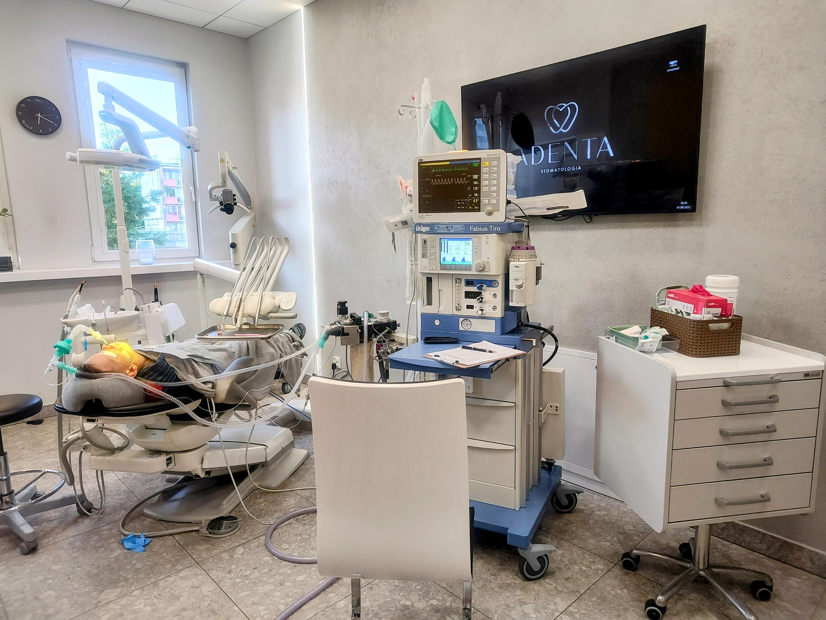
Wskazania do znieczulenia w stomatologii
Brak współpracy (dzieci z zaburzeniami ogólnoustojowymi, alergiami,z ostrym zapaleniem, niewspółpracujące), osoby niepełnosprawne, odruch wymiotny, utrudniony dostęp np. szczękościsk, lęk i napady paniki)
Tzw. dentofobia czyli lęk przed stomatologiem
Uczulenie na środki znieczulenia miejscowego
Mnogie ekstrakcje
Duży zakres działalności stomatologicznej
Pacjent obciążony zdrowotnie
Życzenie pacjenta

Slide 4
Korzyści z posiadania w klinice anestezjologa
Bezpieczeństwo dla pacjenta
Rozszerzenie oferty o pacjentów wymagających znieczulenia
Zwiększenie dochodów kliniki, a zwłaszcza stomatologa pracującego ze znieczulonym pacjentem
W przypadku dwóch stanowisk równoległe znieczulanie dwojga pacjentów i skrócenie czasu oczekiwania na zabieg.

Slide 5
Przeciwwskazania do znieczulenia w trybie ambulatoryjnym w stomatologii
Są zależne ze stanu pacjenta i doświadczenia oraz umiejętności anestezjologa
Jawne niewydolności narządowe skutkujące zagrożeniem życia:
Krążeniowa NYHA IV i III bez możliwości kompensacji
Oddechowa z saturacją <85 bez reakcji na tlen i leki z powodu choroby przewlekłej lub trwającej masywnej ostrej infekcji
Małopłytkowość z PLT<60 tys., anemia <8,5 (6,5) g% Hb, istotne skazy krwotoczne bez możliwości podania czynników krzepnięcia, plamica małopłytkowa w wywiadzie, stosowanie leków przeciwkrzepliwych z jawnymi zaburzeniami. Wyniki badań nie są podstawą do wykluczenia!
Objawy sepsy i rozwijającej się niewydolności wielonarządowej
Niewydolność nerek u pacjenta dializowanego nie jest przeciwwskazaniem do znieczulenia!

Slide 6
Przeciwwskazania do znieczulenia w trybie ambulatoryjnym w stomatologii
Ciężka objawowa niewydolność wątroby (dopuszczalna VIMA)
zaburzenia endokrynologiczne wywołujące ciężkie zaburzenia homeostazy (śpiączka cukrzycowa, przełom tarczycowy po odstawieniu leków, przełom nadnerczowy w chorobie Addisona i po odstawieniu sterydów!)
Miastenia w okresie zaostrzenia, dopuszczalne w miastenii w okresie remisji ale bez śr. zwiotczających i aminoglikozydów
Nadcieplność złośliwa (Hypertermia maligna) w wywiadzie u pacjenta i bliskich genetycznie osób
Przełom nadciśnieniowy bez reakcji na leki
Nagłe pogorszenie funkcji OUN
Znaczne nieprawidłowości w budowie anatomicznej mogące uniemożliwić intubację i wentylację (ocena anestezjologa)
Masa ciała poniżej 8 kg
Kokaina używana do tygodnia przed znieczuleniem
Szczepienie szczepionkami żywymi i preparatami mRNA i DNA do tygodnia przed znieczuleniem
Zaburzenia psychiczne i zachowania mogące powodować późniejsze skutki prawne!

Slide 7

Warunki przeprowadzenia znieczulenia
Wywiad i badanie
Zgoda pacjenta lub opiekuna prawnego (wystarczy jeden!)
Pomieszczenie do znieczulenia i wybudzenia pacjenta
Sprzęt
Leki w znieczuleniu ambulatoryjnym
Dokumentacja medyczna
Obecność opiekuna od razu po zabiegu i możliwość transportu do domu przynajmniej 6 godzin od zabiegu
Dobra współpraca z zespołem
Zawsze uzyskać telefon do opiekuna (rodzica) i uświadomić go o jego roli w postępowaniu z pacjentem w ciągu najbliższych 6 godzin po znieczuleniu!

Slide 8
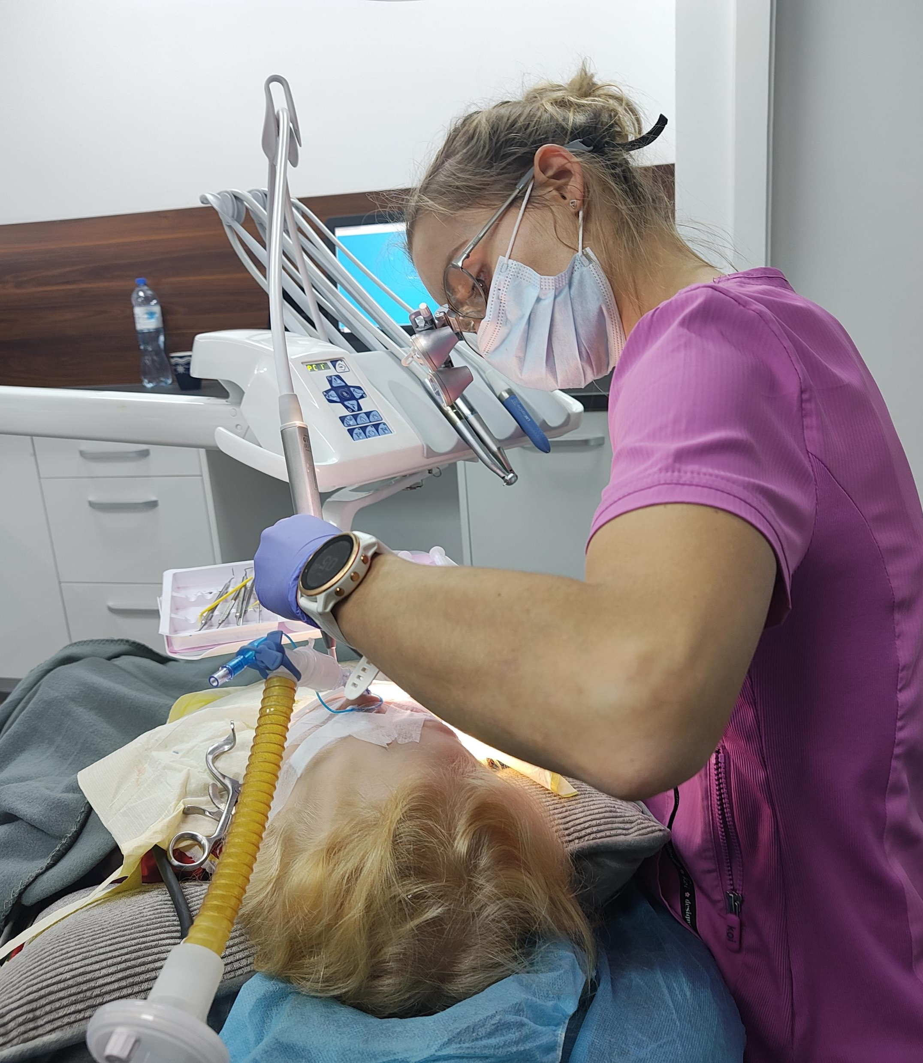
Współpraca z zespołem stomatologicznym
Zespół anestezjologiczny, obowiązujące przepisy
Rola recepcji w pozyskaniu, przygotowaniu i obsłudze pacjenta. Najważniejszy sprawny i szybki kontakt telefoniczny! Wymagana minimalna świadomość medyczna i zaangażowanie w jak najszybszą obsługę pacjenta. Dobry kontakt z pacjentem i rodziną, kierowanie do anestezjologa wątpliwych przypadków, zapewnienie jak najszybciej maksimum świadczeń (zakres zabiegu, rtg, toaleta, premedykacja dzieci). Istotnym zadaniem jest opieka nad osobą towarzyszącą i sprawne wypuszczenie pacjenta i opiekuna do domu, tak aby budować dobrą opinię o placówce
Rola stomatologa. Określenie zakresu i czasu trwania zabiegu, uprzedzenie o inwazyjnych czynnościach i czasie do zakończenia postępowania. Nieunikanie zabiegów w znieczuleniu i niezrażanie pacjenta do takiego postępowania.
Rola asystentki stomatologicznej, przygotowanie stanowiska (ssak, włączony fotel, sprężarki) i prosta pomoc przy pacjencie i sprzęcie stomatologicznym w momencie wprowadzania i kończenia znieczulenia.

Slide 9
Możliwości znieczulenia i warunki posiadania anestezjologa
Opole potencjalnie ok. 60-80 znieczuleń komercyjnych/miesiąc i ok. 40-60 finansowanego przez NFZ (osoby z orzeczeniem o niepełnosprawności i od 2.01.2026 wszystkie dzieci zgodnie z rozporządzeniem Ministra Zdrowia z 19.12.2025 r.)
Kontrakty z NFZ zawieszone ale do negocjacji w związku z nowymi zasadami. Wymagania NFZ do realizacji kontraktu – dokumentacja, sprzęt, kwalifikacje, dostosowanie do niepełnosprawnych
Warunkiem pozyskania pacjenta komercyjnego jest cena i jakość usług
Najkorzystniej dla firmy to anestezjolog oferujący kompleksowość usług – własny sprzęt, materiały, leki, gazy i personel.
Średnio jeden stomatolog generuje 10-20 znieczuleń w placówce co najmniej 3 pracujących z pacjentem znieczulonym. Optimum 4 plus stomatolodzy dochodzący z pacjentami.
Opłacalność dla anestezjologa to liczba znieczuleń > 30 - zarobek jak za ok. 6 dyżurów
W placówce z jednym stanowiskiem maksymalna wydajność to 20 dni x 3 pacjentów = 60! Przy dwóch stanowiskach uzyskuje się możliwość monopolu

Slide 10
Przygotowanie i zabezpieczenie pacjenta
Na czczo! To znaczy bez jedzenia stałych pokarmów co najmniej 4 godziny i 2 bez przyjmowania klarownych płynów. U dzieci okresy krótsze: 2-3 godziny pokarmy i 1-2 godziny płyny. Jednak każdy pacjent musi być traktowany jak z pełnym żołądkiem z możliwością postępowania przeciwzachłystowego (sprawny i wydolny ssak, szybka intubacja i unikanie wentylacji wysokimi ciśnieniami)
Nie ma restrykcji za makijaż, paznokcie czy wiszące ozdoby!
Luźne ubranie z ryzykiem zabrudzenia. U dzieci ew. zmiana ubrania
Oddanie moczu przed zabiegiem lub pampers u dzieci
Monitorowanie pacjenta EKG, SatO2, etCO2, stężenie O2 i gazów anestezjologicznych, parametry wentylacji, czasem temperatura
Pewne źródło tlenu!
Defibrylator i zestaw reanimacyjny i przeciwwstrząsowy
Mocowanie dorosłych i większych dzieci do fotela szerokim pasem

Slide 11
Badania przed znieczuleniem
Tylko jeżeli z wywiadu wynika potrzeba ich wykonania
Zakaz wykonywania u dzieci w I i II stp. ASA
Podstawą kwalifikacji do znieczulenia jest wywiad i badanie pacjenta!

Slide 12
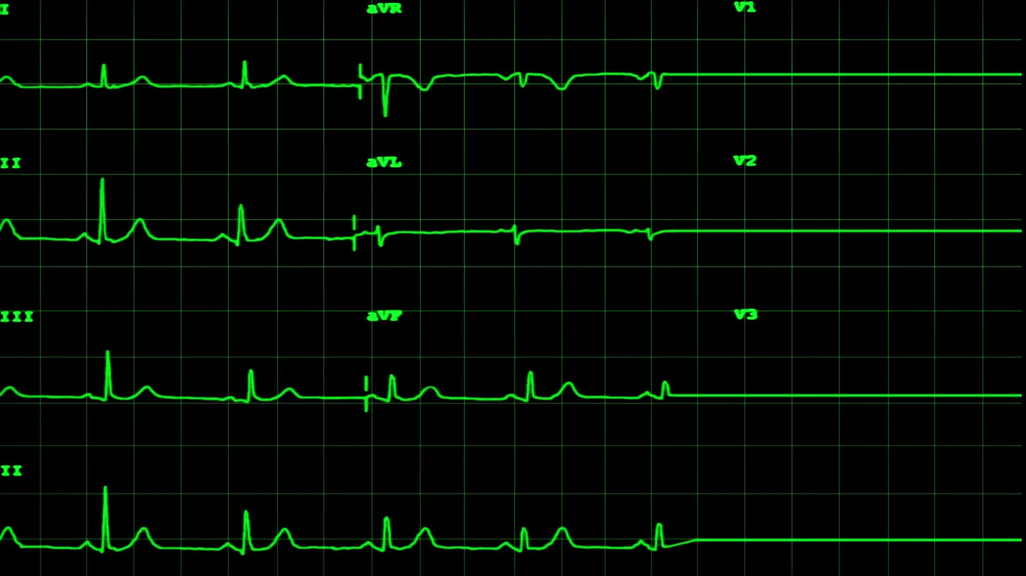
Przeprowadzenie znieczulenia
Monitorowanie
Wkłucie obwodowe, o ile możliwe przed indukcją lub indukcja wziewna
Indukcja znieczulenia najlepiej dożylna, przy wziewnym u dzieci do 20 kg, a po uzyskaniu znieczulenia zawsze wkłucie obwodowe
Intubacja
Zabezpieczenie przeciwuciskowe i termiczne
Ochrona przed upadkiem
Stabilizacja stanu pacjenta i modyfikacja w zależności od potrzeb
Wybudzenie
Usunięcie monitorowania i wkłucia obwodowego
Oddanie pod opiekę opiekuna pacjenta wydolnego i w kontakcie

Slide 13
Powikłania znieczulenia i odpowiedzialność za znieczulenie w warunkach ambulatoryjnych
Za bezpieczeństwo pacjenta w trakcie zabiegu zawsze odpowiada anestezjolog do powrotu pełnej wydolności oddechowej i krążeniowej oraz częściowo świadomości.
W trakcie zabiegu możliwa reakcja alergiczna lub skurcz oskrzeli, hipotonia polekowa, możliwe wynaczynienie leków po pęknięciu żyły. Zawsze zabezpieczenie przed zmianami związanymi z uciskiem czy wychłodzeniem i monitorowanie wszystkich parametrów życiowych.
Powikłania po zabiegu są rzadkie i występują do pierwszej godziny po znieczuleniu – najczęściej ból, nudności i rzadko wymioty, czasem niewielkie krwawienie z nosa po intubacji, nadwrażliwość oskrzeli nawet ze skurczem, obrzęk krtani z chrypką, suchym kaszlem wymagającym inhalacji, niewielkie uszkodzenie tkanek w związku z intubacją, powikłania z powodu iniekcji leków poza naczynie. Infekcje w nosogardzieli lub układzie oddechowym. Zawsze do 6 godzin przemijające zaburzenia świadomości, koncentracji i sprawności psychofizycznej.

Slide 14

Zalecenia dla pacjenta i opiekuna
Pacjent pozostaje w domu pod opieką osoby dorosłej przynajmniej 6 godzin. Przy długich zabiegach powyżej 3 godzin nawet dłużej!
Pije chłodną wodę przez pierwsze 2 godziny, ale niewiele przed i w czasie transportu – możliwe wymioty
Może jeść stałe pokarmy nie wcześniej niż po 2 godzinach od zakończenia zabiegu (powrót perystaltyki i względy stomatologiczne). Przy ekstrakcjach płyny i pokarmy tylko chłodne lub zimne!
Wymaga nadzoru i pomocy zwłaszcza w pierwszych dwóch godzinach, a i później zależności od stanu, czasem nawet do kolejnego dnia nie przemieszcza się bez opieki, nie prowadzi pojazdów, nie wspina się na wysokość, nie obsługuje niebezpiecznych narzędzi, unika zakupów i dokonywania czynności prawnych.
Gdy jest potrzeba, stosuje leki przeciwbólowe (NLPZ + Paracetamol i ew. metamizol),
Przy niepokojących objawach (krwawienie, infekcja, reakcja alergiczna, objawy astmatyczne, nasilenie istniejących chorób) kontakt z lekarzem lub SOR.

Slide 15
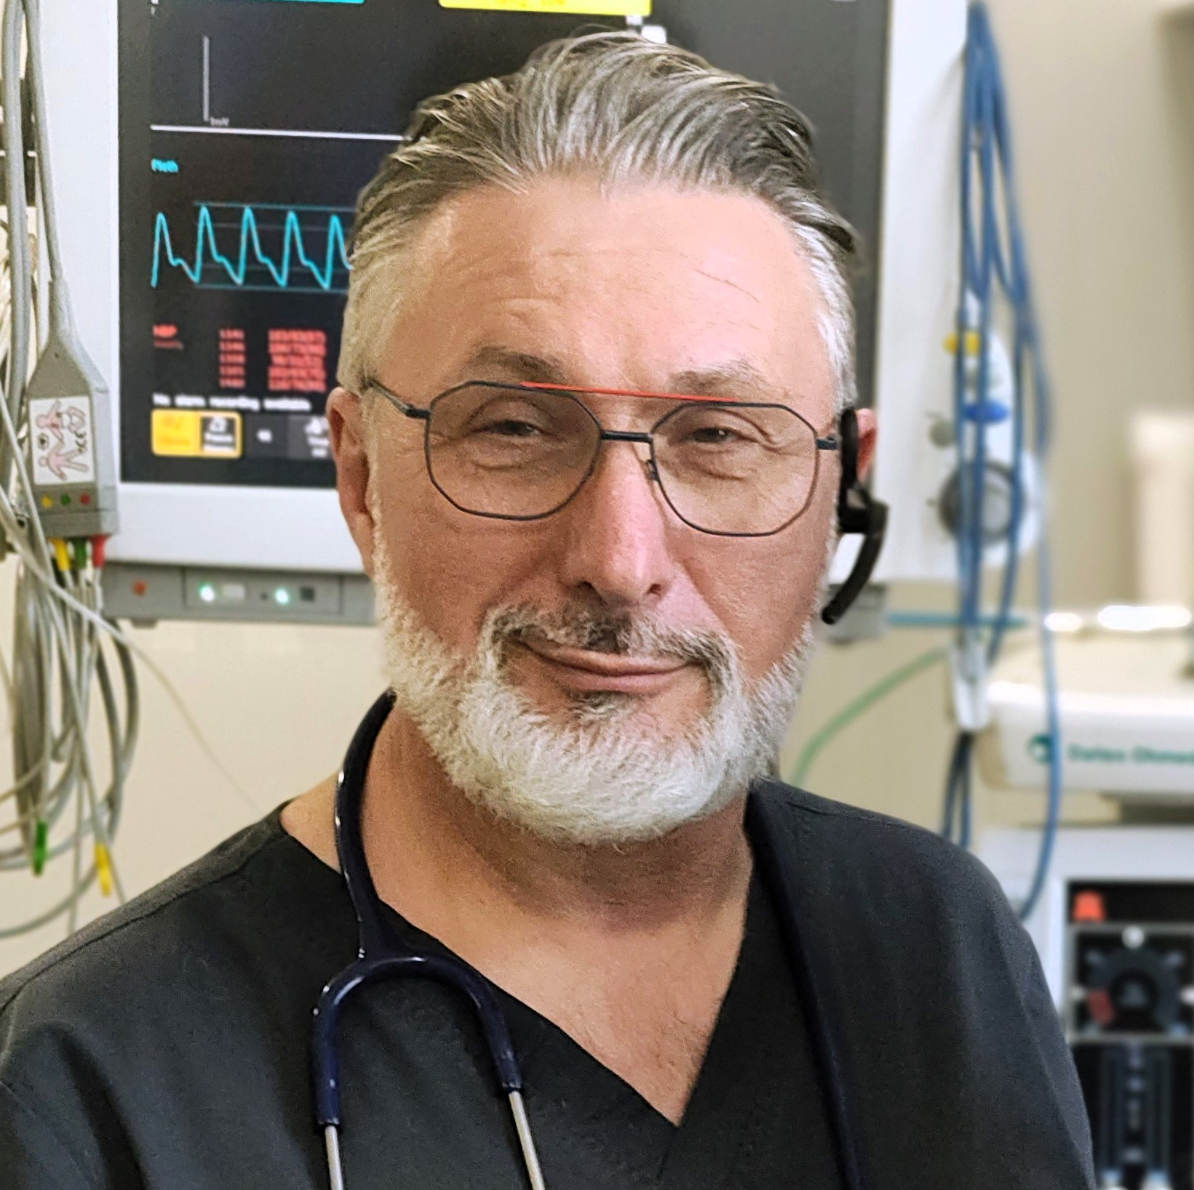
Dziękuję za uwagę

